Slide 1
Projet OPIEVOY Migration didacticiel Storyboard
Module : IMMOWARE – temps estimé total : 5’ 00’’
Chef de projet IL : P. MORIN
Chef de projet client : Brigitte LECHAPELIER

Slide 2
Module : Immoware – Découverte et ergonomie
Visuel écran
Actions | Texte écrit | Voix | Commentaires
Slide 1 : définition des objectifs de la leçon |  | idem texte écrit | Temps estimé 0’ 20 ’’
Quel est le rôle d’Immoware ?
Sur bouton retour :
Sur bouton suivant :

Slide 3
Module : Immoware - Introduction
Visuel écran
Actions | Texte écrit | Voix | Commentaires
Slide 2 : Écran de fond Présentation Immoware . |  | idem texte écrit
L’application Immoware permet de gérer les processus métier du groupe OPIEVOY pour la gestion locative et le financier.
Elle permet de gérer entre autres,
le patrimoine
le locatif
la demande
les réclamations
la comptabilité budgétaire
Sur bouton retour :
Sur bouton suivant :

Slide 4
Module : Introduction
Visuel écran
Actions | Texte écrit | Voix | Commentaires
Slide 3 : Invitation à passer à la leçon suivante via le menu de gauche. |  | idem texte écrit
Vous pouvez maintenant passer à la leçon suivante en utilisant le menu situé à gauche.
Sur bouton retour :
Sur bouton suivant :

Slide 6
Module : Immoware – Se connecter
Visuel écran
Actions | Texte écrit | Voix | Commentaires
Slide 1 : définition des objectifs de la leçon |  | idem texte écrit | Temps estimé 0’ 40 ’’
Bienvenue dans cette nouvelle leçon qui a pour objectif de :
Vous montrer comment vous connecter à l’application Immoware.
Sur bouton retour :
Sur bouton suivant :

Slide 7
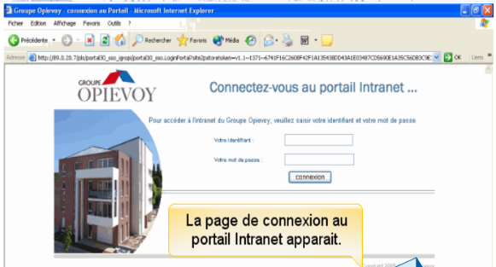
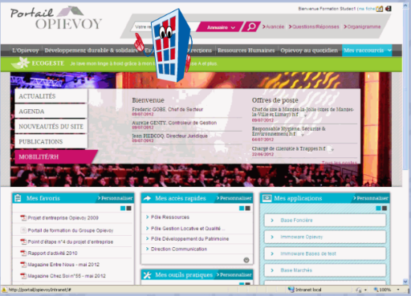
Module : Immoware – Se connecter
Visuel écran
Actions | Texte écrit | Voix | Commentaires
Slide 1 : objectif Slide 2 : écran portail connexion intranet On en profite pour faire un petit rappel en déroulant la séquence de connexion en mode film pour arriver dans… Slide 3 : Ecran connexion « mes appli » Apprenant clique dans Immoware pour se connecter |  | idem texte écrit | Temps estimé 0’ 30’’
Vous avez démarré votre ordinateur et vous êtes sur la page de connexion au portail Intranet.
Vous saisissez votre identifiant et votre mot de passe. Vous cliquez sur « Connexion ».
Vous êtes arrivé dans l’écran du portail OPIEVOY.
Dans « Mes applications » connectez-vous à « Immoware » !
Sur bouton retour :
Sur bouton suivant :

Slide 8
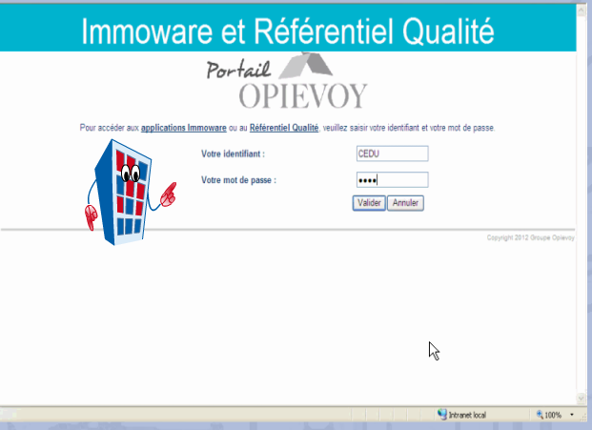
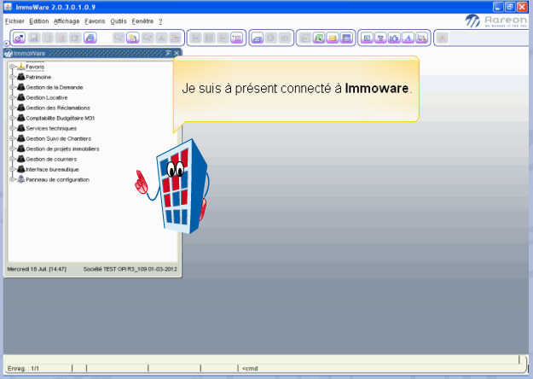
Module : Immoware – Se connecter
Visuel écran
Actions | Texte écrit | Voix | Commentaires
Slide 4 : Écran de connexion Immoware On déroule en film la saisie login/pw Apprenant valide Slide 5 : écran Immoware . |  | idem texte écrit | Sauf SSO à valider Dans ce cas, on l’indiquera et on supprimera cette étape du film. Voir écran d’ouverture Immoware précis
Parfait, vous êtes arrivé dans la page de connexion à Immoware.
Nous saisissons pour vous l’identifiant et le mot de passe...
…mais c’est à vous de valider !
Très bien. Vous êtes maintenant dans l’application Immoware…
…et ceci clôture notre présentation de la connexion.
Sur bouton retour :
Sur bouton suivant :

Slide 9
Module : Immoware – Se connecter
Visuel écran
Actions | Texte écrit | Voix | Commentaires
Slide 6 : Invitation à passer à la leçon suivante via le menu de gauche. |  | idem texte écrit
Vous pouvez maintenant passer à la leçon suivante en utilisant le menu situé à gauche.
Sur bouton retour :
Sur bouton suivant :

Slide 11
Module : Immoware – Barre d’outils, barre d ’état, onglets
Visuel écran
Actions | Texte écrit | Voix | Commentaires
Slide 1 : objectif |  | idem texte écrit | Temps estimé 2’ 00
Nous allons explorer la nouvelle présentation de l’application Immoware :
la barre d’outils,
la barre d’état,
et les onglets.
Sur bouton retour :
Sur bouton suivant :

Slide 12
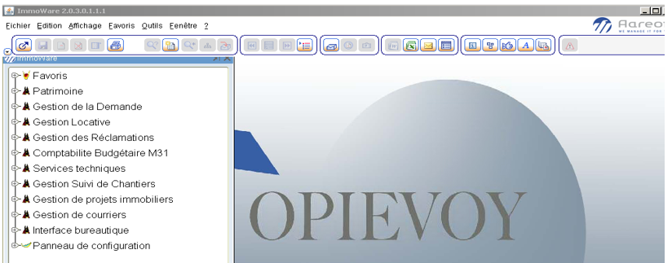
Module : Immoware – Barre d’outils, barre d’état, onglets
Visuel écran
Actions | Texte écrit | Voix | Commentaires
Slide 3 : Écran Immoware Avant-Après Zoom ou surlignage barre d’outils nouvelle . |  | idem texte écrit
Si la présentation a changé, les fonctionnalités restent les mêmes.
avant
La barre d’outils située en haut vous donnera accès aux mêmes boutons.
après
avant
Les menus et sous-menus vous donneront accès aux mêmes fonctions.
après
Dans la barre d’outils, certains boutons sont grisés.
Cela signifie que ces fonctions ne sont pas disponibles pour le dossier qui est sélectionné.
Sur bouton retour :
Sur bouton suivant :

Slide 13
Module : Immoware – Barre d’outils, barre d’état, onglets
Visuel écran
Actions | Texte écrit | Voix | Commentaires
Slide 2 : Écran de fond Présentation Immoware . | Voir les principaux boutons Descriptif À voir si vraiment utile à ce stade | idem texte écrit | À retravailler après discussion et plus d’information. Peut-être faire un parallèle anciens vs nouveaux ? Un pur descriptif hors contexte n’est pas idéal. A voir en fonction du but recherché car il s’agit de nouveaux arrivants. Discussion nécessaire.
Sur bouton retour :
Sur bouton suivant :

Slide 14
Module : Immoware – Barre d’outils, barre d’état, onglets
Visuel écran
Actions | Texte écrit | Voix | Commentaires
Slide 4 : Écran de fond Présentation Immoware Présentation des nouveaux onglets . |  | idem texte écrit
Remarquez que le menu d’Immoware est structuré par domaines fonctionnels : Patrimoine, Gestion locative, Gestion technique du Patrimoine,…
…dans lesquels sont classés des dossiers de processus de gestion.
La nouvelle version d’Immoware vous présente de nouveaux onglets, regardons ce qu’ils proposent.
Sur bouton retour :
Sur bouton suivant :

Slide 15
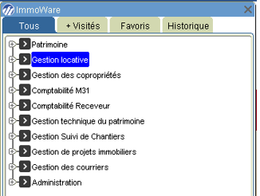
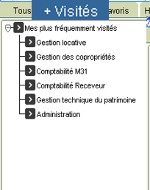
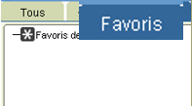
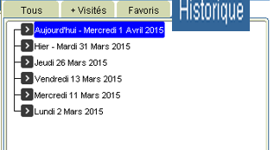
Module : Immoware – Barre d’outils, barre d’état, onglets
Visuel écran
Actions | Texte écrit | Voix | Commentaires
Slide 5 : Détail des menus Apparition à déterminer par layers ou par succession ou sur clic dans les onglets. à tester à la réalisation pour la meilleure lisibilité. Apprenant clique dans les onglets pour ouvrir Apparition bulle explication . |  | idem texte écrit
Dans l’onglet « Tous » vous allez trouver les domaines fonctionnels.
Cliquez dans l’onglet
« + Visités » !
Celui-ci vous offre la liste des éléments que vous utilisez le plus fréquemment.
Cliquez sur l’onglet « Favoris » !
Vous pouvez y sélectionner les éléments qui sont vos préférés et auxquels vous aurez un lien direct.
Cliquez enfin sur « Historique » !
Ce dernier vous permettra de retrouver facilement une utilisation récente par exemple ou dont vous vous souvenez par sa date de consultation.
Sur bouton retour :
Sur bouton suivant :

Slide 16
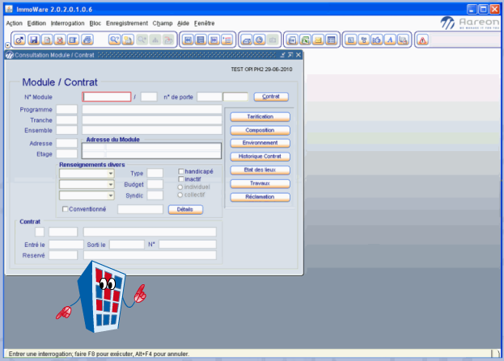
Module : Immoware – Barre d’outils, barre d’état, onglets
Visuel écran
Actions | Texte écrit | Voix | Commentaires
Slide 6 : écran appli action en cours . |  | idem texte écrit | Vérifier si c’est bien toujours le cas car je n’ai pas d’écran qui le montre pour le moment
Parlons un instant de ce que nous appelons la « barre d’état ».
Ce que nous appelons « barre d’état » est la ligne de texte qui vient s’inscrire en bas de l’écran.
Ce texte change en fonction des actions, des pages ou des écrans avec lesquels vous travaillez.
Il va vous fournir des indications pertinentes, de l’aide, ou des conseisl en relation avec vos actions.
Voyons cela avec un exemple.
Sur bouton retour :
Sur bouton suivant :

Slide 17
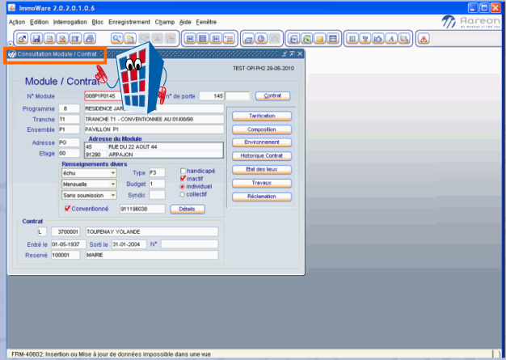
Module : Immoware – Barre d’outils, barre d’état, onglets
Visuel écran
Actions | Texte écrit | Voix | Commentaires
Slide 7 : écran appli action en cours Zoom barre d’état Slide 8 : écran appli en cours Zoom barre d’état . |  | idem texte écrit | Vérifier si c’est bien toujours le cas car je n’ai pas d’écran qui le montre pour le moment
Nous sommes dans le mode de consultation Immoware.
Par définition, nous ne pouvons donc pas faire de modification.
C’est la barre d’état qui nous le rappelle.
Nous sommes dans une fiche de synthèse.
Comment accéder au dossier complet ?
C’est la barre d’état qui nous donne l’indication : utiliser la touche F9.
En conclusion n’hésitez pas à regarder les indications fournies par la barre d’état.
Sur bouton retour :
Sur bouton suivant :
Ceci termine notre présentation de la barre d’outils et de la barre d’état.

Slide 18
Module : Immoware – Barre d’outils, barre d’état, onglets
Visuel écran
Actions | Texte écrit | Voix | Commentaires
Slide 6 : Invitation à passer à la leçon suivante via le menu de gauche. |  | idem texte écrit
Vous pouvez maintenant passer à la leçon suivante en utilisant le menu situé à gauche.
Sur bouton retour :
Sur bouton suivant :

Slide 20
Module : Immoware – Naviguer dans Immoware
Visuel écran
Actions | Texte écrit | Voix | Commentaires
Slide 1 : objectif |  | idem texte écrit | Temps estimé 2’ 00
Cette nouvelle leçon a pour objectif de vous familiariser avec la navigation dans l’application Immoware.
Sur bouton retour :
Sur bouton suivant :

Slide 21
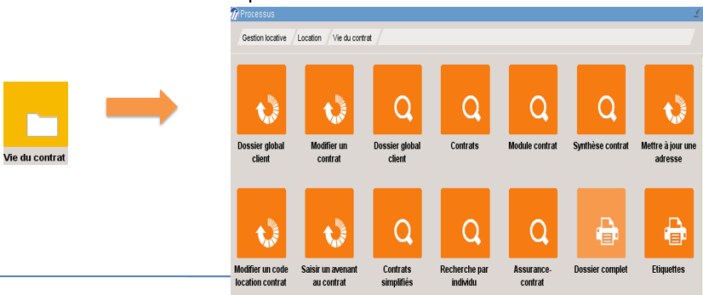
Module : Immoware – Naviguer dans Immoware
Visuel écran
Actions | Texte écrit | Voix | Commentaires
Slide 6 : Ecran domaine fonc. sélectionné Slide 7 : écran dossier processus de gestion sélectionné . |  | idem texte écrit | Temps estimé 2’
Examinons maintenant comment les tâches sont liées aux processus de gestion dans Immoware.
Quand vous sélectionnez un domaine fonctionnel…
Les dossiers de processus de gestion, s’affichent dans la partie droite.
Dans chaque dossier de processus de gestion, vous trouverez…
…des sous-dossiers permettant de mettre en œuvre les tâches.
Sur bouton retour :
Sur bouton suivant :

Slide 22
Module : Immoware – Naviguer dans Immoware
Visuel écran
Actions | Texte écrit | Voix | Commentaires
Slide 8 : Icône tâche Apprenant clique successivement sur les items pour faire apparaître le suivant . |  | idem texte écrit
Récapitulons !
Notre but est d’accéder à une tâche pour y effectuer des modifications.
Dans notre exemple : faire un avenant au contrat.
Il nous suffit de naviguer de clic en clic en commençant par sélectionner le domaine.
Vous allez continuer. Cliquez sur le domaine « Gestion locative » !
Vous venez d’ouvrir le processus. Cliquez sur le processus « Vie du contrat » !
Vous êtes maintenant dans le sous-processus « Location ». Cliquez dessus !
Très bien !
Vous voici arrivé au niveau des tâches.
Il ne vous reste plus qu’à cliquer pour l’ouvrir.
Notez que vous pouvez voir d’un simple regard le chemin suivi, avec les onglets qui s’affichent ici.
Sur bouton retour :
Sur bouton suivant :

Slide 23
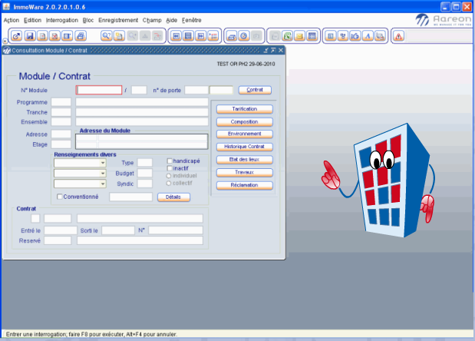
Module : Immoware – Naviguer dans Immoware
Visuel écran
Actions | Texte écrit | Voix | Commentaires
Slide 9 : dans le sous-process location, on ouvre la tâche « modifier un contrat » Slide 10 : écran d’une tâche . |  | idem texte écrit | Attention l’écran n’est pas le bon. Il faudra ajuster après enregistrement
Ouvrons une des tâches pour continuer notre exploration.
Allez-y, cliquez sur la tâche entourée en rouge !
Très bien ! Nous allons utiliser cet écran afin de regarder d’un peu plus près la barre de menu.
Située au-dessus des icônes, elle est composée d’une liste de mots.
Sur bouton retour :
Sur bouton suivant :

Slide 24
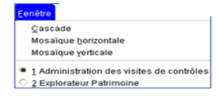
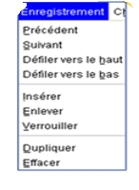
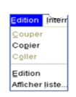
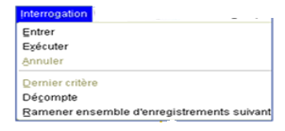
Module : Immoware – Naviguer dans Immoware
Visuel écran
Actions | Texte écrit | Voix | Commentaires
Slide 11 : même écran que 10 zoomé Calques pour chacun des items de la barre de menu ou similaire. Changement d’état sur « visité » ou similaire . |  | idem texte écrit | Attention, pour ces slides, j’ai fait un montage des nouveaux icônes sur l’ancienne version. Je n’ai pas de copie d’écran me permettant d’être sûr que la barre des menus est bien la même quand on est dans les tâches. Je pars du principe que c’est le cas puisque qu’on dit que le contenu de la barre de menu reste inchangé. A réenregistrer. Me dire si je suis dans le vrai. Sinon, nous réajusterons le storyboard.
En cliquant sur l’un des mots, on fait apparaître un menu déroulant qui permet d’accéder à certaines fonctions.
Cliquez sur chacun des mots de la barre de menu pour en voir les détails !
Ceci termine notre présentation de la navigation dans Immoware.
Sur bouton retour :
Sur bouton suivant :

Slide 25
Module : Immoware – Naviguer dans Immoware
Visuel écran
Actions | Texte écrit | Voix | Commentaires
Slide 12 : Invitation à passer à la leçon suivante via le menu de gauche. |  | idem texte écrit
Vous pouvez maintenant passer à la leçon suivante en utilisant le menu situé à gauche.
Sur bouton retour :
Sur bouton suivant :

